Slide 1


Análisis de Recursos Aeroparque Jorge Newbery
Autor: Isla Nicolás Diego

Slide 2




Agenda
Contexto
Problema Comercial
EDA
Insights y Recomendaciones

Slide 3

Contexto
Contexto Comercial
Dada su excelente ubicación geográfica, el Aeropuerto Jorge Newbwery es estratégico en la explotación de empresas aéreas tanto domésticas como internacionales. Luego de la pandemia Covid19 se decretó que el mismo volvería a ser un aeropuerto internacional, abarcando destinos del Mercosur y países de Sudamérica.
Por tal motivo, se han incrementado exponencialmente sus operaciones, aunque su infraestructura para soportar este incremento no ha acompañado. Durante la pandemia se reconstruyó la única pista que este aeródromo posee, pero esa obra no es suficiente ya que la terminal de pasajeros ha permanecido sin grandes incrementos de su capacidad.

Slide 4

Problema Comercial
Problemática planteada
Se realizará el estudio de los datos provistos por el explotador aéreo actual a fin de prever los picos de capacidad de todos los subsistemas que integran el aeropuerto y así evitar saturación de los mismos, permitiendo una mejor planificación de los recursos existentes e inversiones futuras necesarias.
Se buscará responder a las siguientes preguntas:
Cuál es la cantidad de vuelos por mes?
Qué cantidad de pasajeros??
Cómo se distribuyen los vuelos por día y frecuencia?
Cómo se aprovechan los recursos de pista?
Hay vuelos con demoras? Se corresponden con algún origen particular??
Cuáles son los horario pico de pasajeros en la terminal?

Slide 5

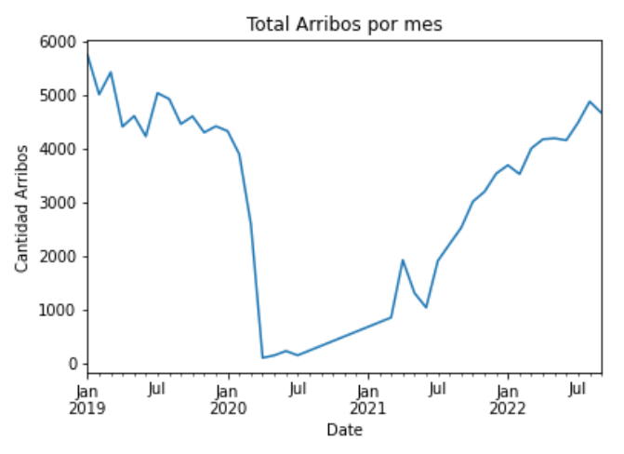
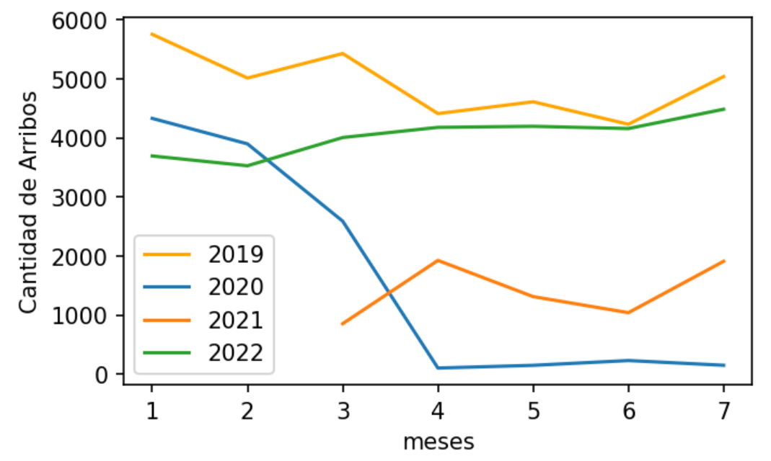
EDA
Cantidad de Vuelos por mes
Se puede observar la marcada reducción en la cantidad de vuelos durante el año 2020 producto de la pandemia y cómo se fue recuperando fuertemente la actividad a partir de julio de 2021
Para poder comparar los niveles de ocupación de recursos actuales, se decide comparar los períodos de Enero a Julio ya que son los últimos datos disponibles para 2022
Podemos observar que los niveles de operación en cuanto a cantidad de vuelos para 2022 aún no superan los niveles de 2019, lo cual permite suponer que aún no se saturó la capacidad operativa del aeropuerto.

Slide 6
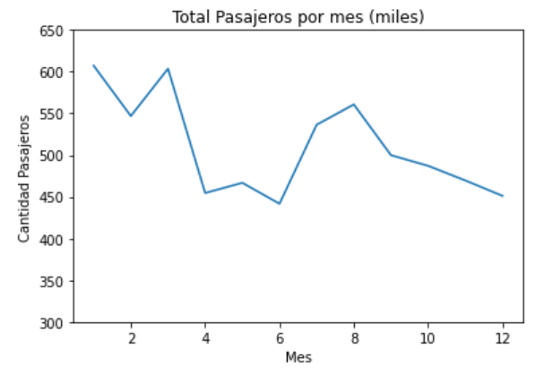
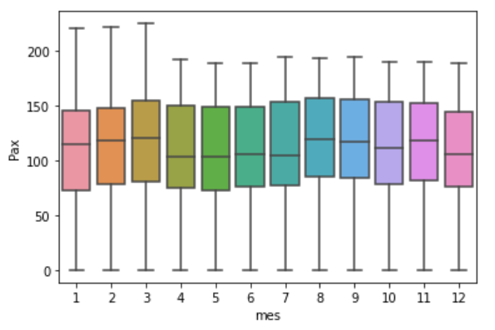
EDA
Cantidad de Pasajeros por mes
Para analizar a estacionalidad mensual de pasajeros se decide tomar como referencia el año 2019 que es el más completo y representativo (no está afectado por la pandemia). Se observan picos de capacidad en los meses de vacaciones, tanto de verano como de invierno.
Si analizamos la cantidad de pasajeros por vuelo en los diferentes meses del año podemos observar que tienen distribuciones similares, lo que no sugiere que haya estacionalidad en cuanto a la ocupación de los vuelos (vuelos más llenos o vacíos según la época del año)

Slide 7
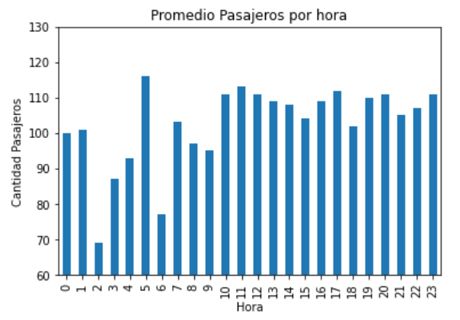
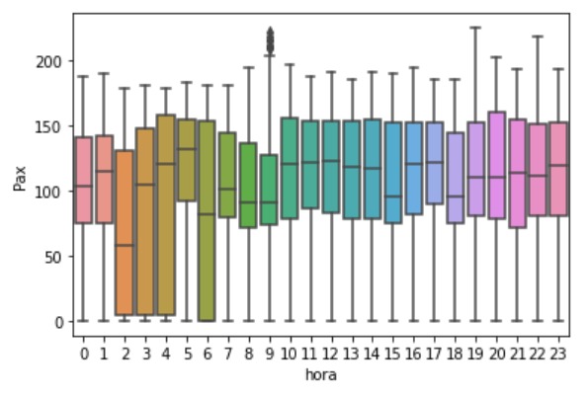
EDA
Cantidad de Pasajeros por hora
En cuanto a la distribución horaria de pasajeros promedio por día, podemos observar que en los horarios de madrugada y mañana los vuelos suelen traer menos pasajeros, lo cual permite suponer una cierta capacidad ociosa en el aeropuerto, aunque esto dependerá de los recursos asignados en dichas franjas horarias (en general suele haber menos personal).
También podemos observar que en los horarios de madrugada la dispersión de la cantidad de pasajeros por vuelo aumenta, teniendo más variabilidad y vuelos con muy pocos pasajeros.

Slide 8
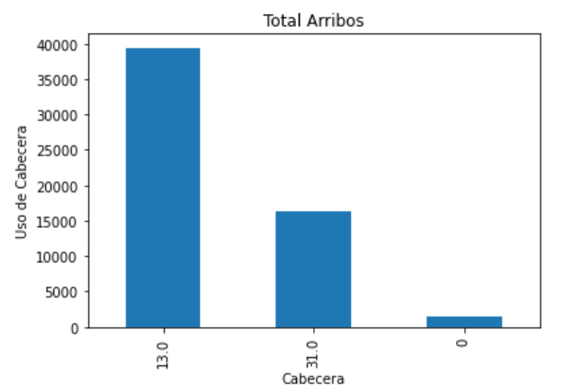
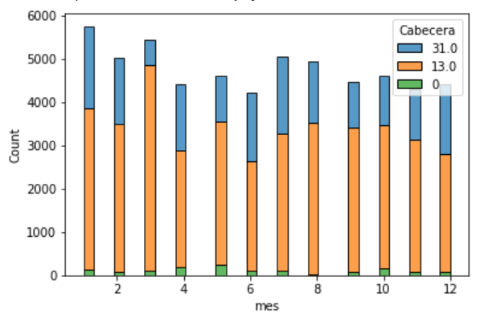
EDA
Uso de Cabecera
Si bien el aeropuerto cuenta con sólo una pista de aterrizaje, la misma puede ser utilizada en 2 sentidos, lo que determina que hayan 2 “cabeceras” posibles. Para los vuelos del año 2019 se observa que una fue significativamente más utilizada que la otra.
Al observar la distribución de vuelos mensual observamos que la proporción entre usos de cabecera es similar todos los meses. Se desconoce si existe algún impedimento o restricción, pero a priori podría representar una oportunidad para optimizar recursos.

Slide 9
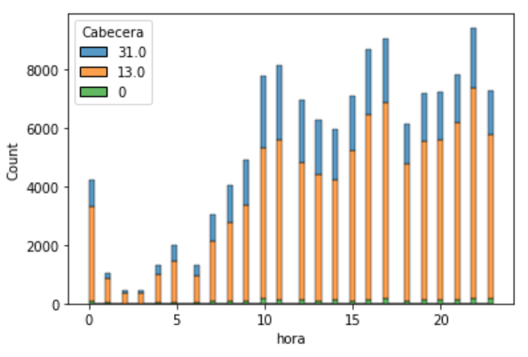
EDA
Uso de Cabecera
Si observamos la distribución horaria de los vuelos de todo el período (2019-2022) podemos ver que la proporción de uso de cabeceras es similar en los diferentes rangos, siempre menor en cabecera 31.
Por otra parte, podemos ver que la cantidad de vuelos recibidos en horarios de madrugada es considerablemente menor que el resto del día, lo que supone una gran capacidad operativa ociosa/potencial.

Slide 10
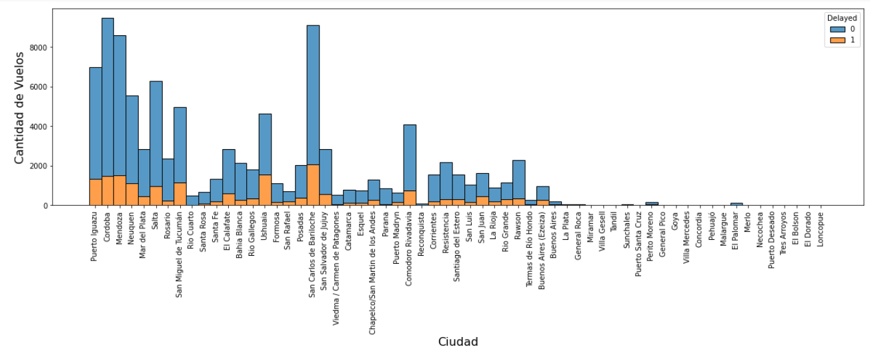
EDA
Demoras por Origen
El 87% de los vuelos recibidos provienen de Argentina, de los cuales el 25% presenta demoras en su horario de arribo.
Aeropuertos con mayor cantidad de vuelos demorados: - Bariloche - Córdoba - Mendoza - Ushuaia - Puerto Iguazú

Slide 11

Insights y Recomendaciones
Cantidad de vuelos
En el año 2022 se observa una tendencia creciente de vuelos que plantea la necesidad de ampliar recursos, aunque en el corto plazo no sería un problema dado que no se han alcanzado aún los niveles de operación del año 2019. Una posible opción sería analizar la posibilidad de balancear la cantidad de vuelos que son recibidos en cada cabecera, para mejorar la utilización del recurso (no saturar uno en favor del otro).
Por otra parte, se observa una gran capacidad ociosa en los turnos de madrugada respecto al resto del día. Esto podría aprovecharse redireccionando vuelos de otros aeropuertos, quizá de nuevos destinos en los cuales dicha franja horaria sea más beneficiosa para su combinación. De esta forma se podría aprovechar ese recurso y en tal caso direccionar vuelos de la franja horaria central/tarde hacia el otro aeropuerto presente en la ciudad.
Cantidad de pasajeros
Se observa que en los horarios de madrugada, así como hay menos vuelos también suelen tener menor cantidad de pasajeros. Sería recomendable reasignar rutas de vuelo en esos horarios y tratar de acompañarlo con un plan de incentivos/beneficios para los pasajeros que decidan volar en esa franja; el aeropuerto debería ofrecer beneficios a las empresas aéreas para que pudieran transmitirse a los usuarios finales

